Slide 1
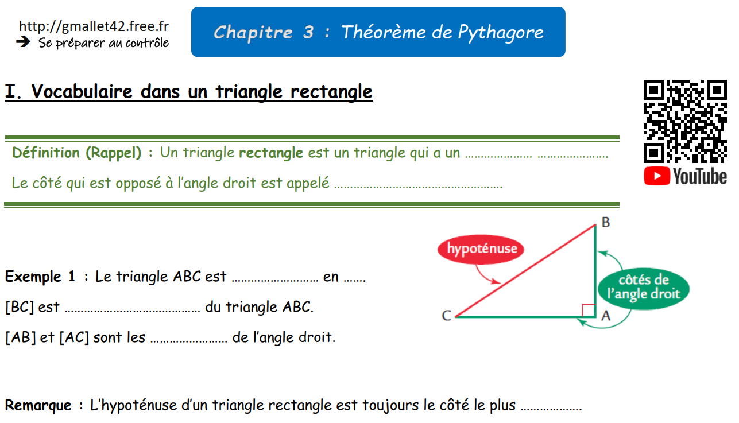
angle
droit
l’hypoténuse
rectangle
A
l’hypoténuse
côtés
long

Slide 2
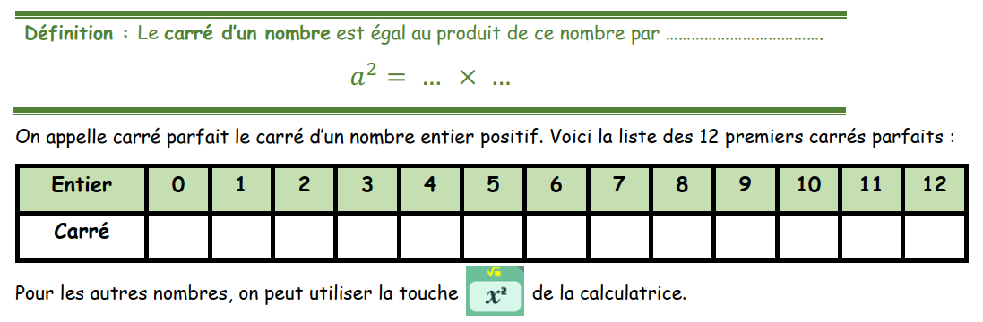


lui-même.
$$a$$
$$a$$
0
1
4
9
16
25
36
49
64
81
100
121
144

Slide 3
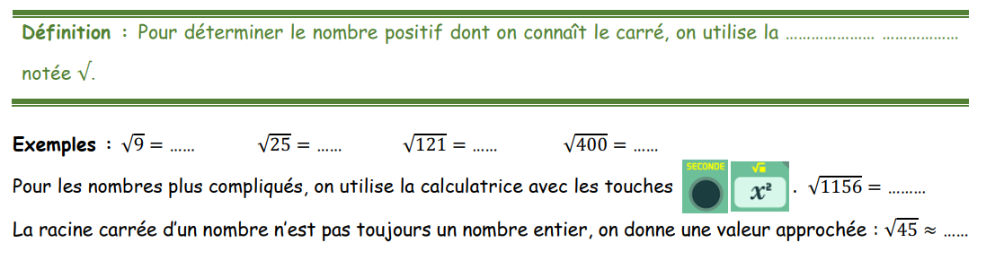
racine
carrée
3
5
11
20
34
6,7

Slide 4
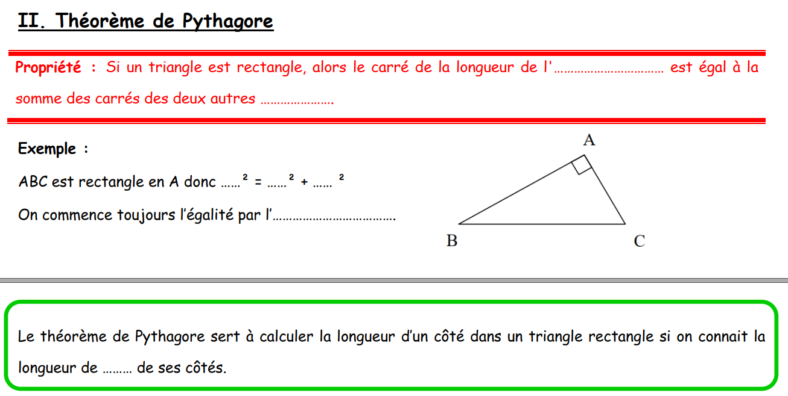
hypoténuse
côtés.
BC
AB
AC
hypoténuse
2

Slide 5
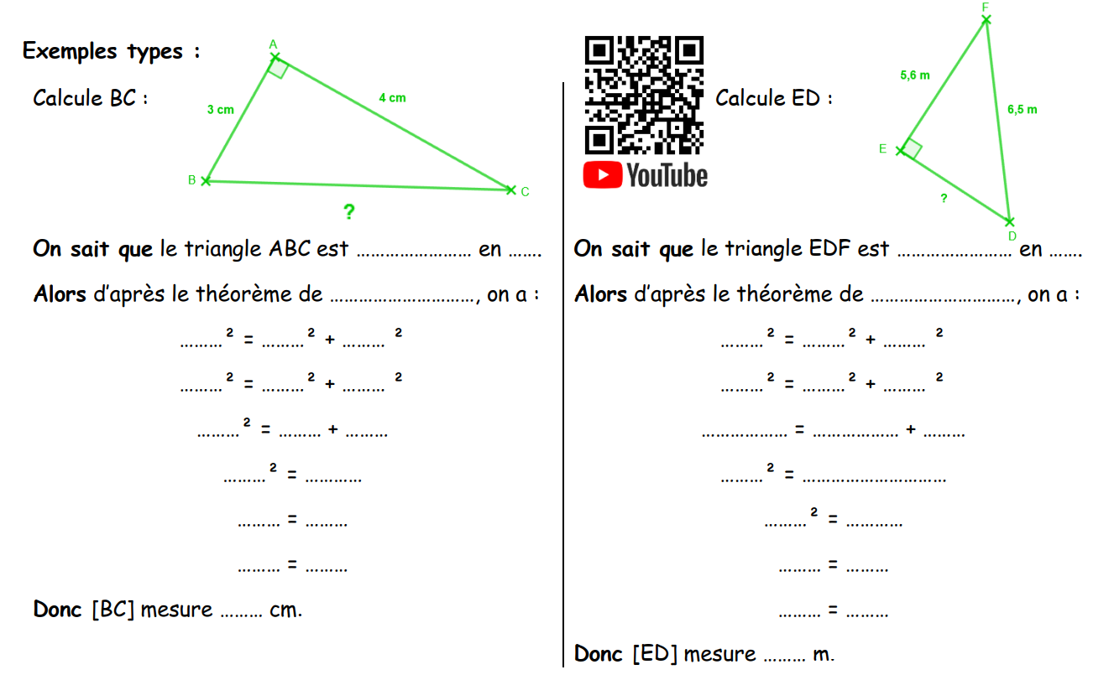


rectangle
A
rectangle
E
Pythagore
Pythagore
BC
AB
AC
FD
EF
ED
BC
3
4
6,5
5,6
ED
BC
9
16
42,25
31,36
ED²
BC
25
ED
42,25 – 31,36
BC
$$\sqrt{25}$$
ED
10,89
BC
5
ED
$\sqrt{10,89}$
5
ED
3,3
3,3

Slide 6
approchées

Slide 7
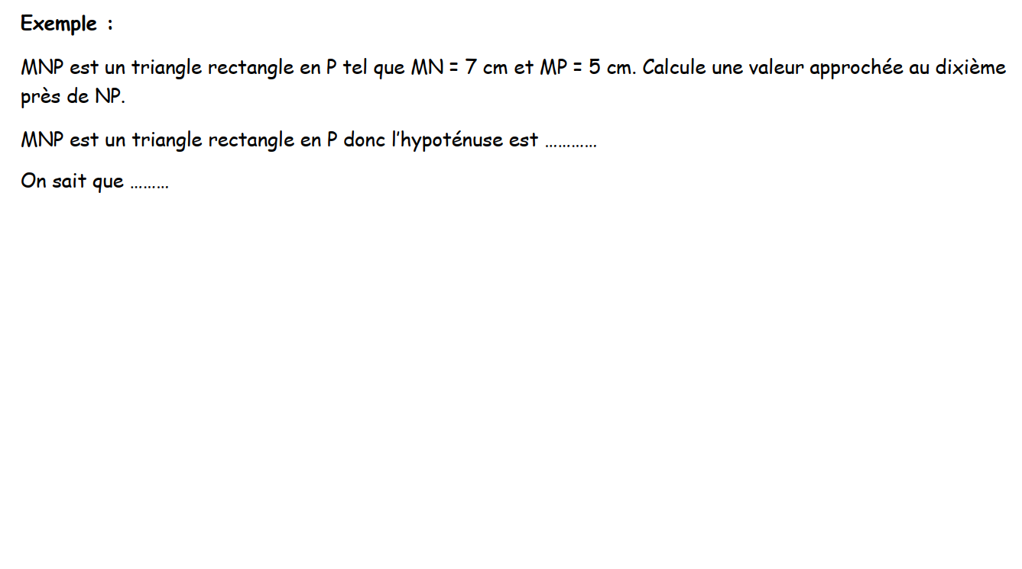


[MN]
le triangle MNP est rectangle en P.
Alors d’après le théorème de Pythagore, on a :
MN² = NP² + MP²
7² = NP² + 5²
49 = NP² + 25
NP² = 49 - 25
NP² = 24
NP = $\sqrt{24}$
NP $≈$ $4,8$
[NP] mesure environ 4,8 cm.

Slide 8
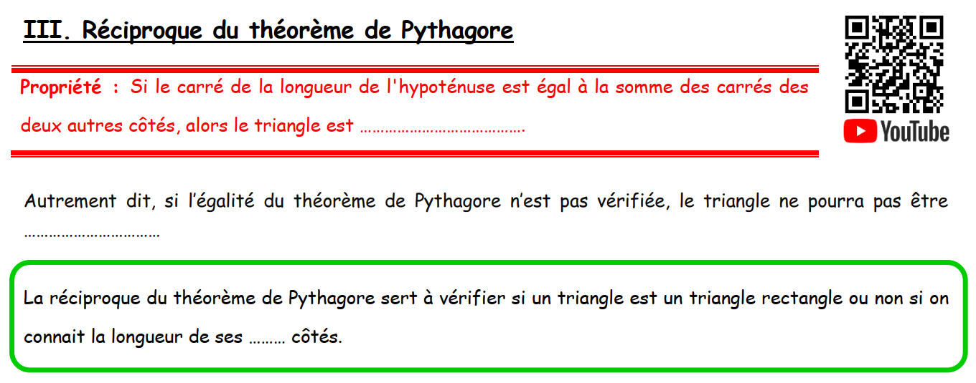
rectangle.
rectangle.
3

Slide 9
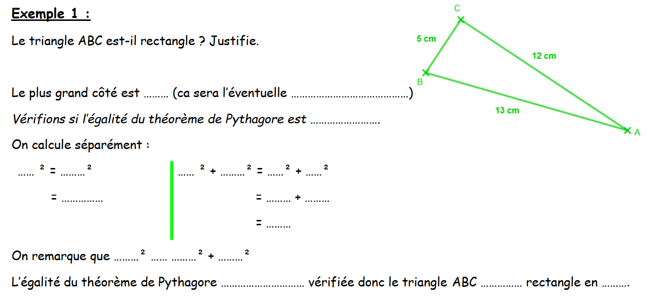
[BA]
hypoténuse
vérifiée
BA
13
BC
CA
5
12
169
25
144
169
BA
=
BC
CA
est
est
C

Slide 10
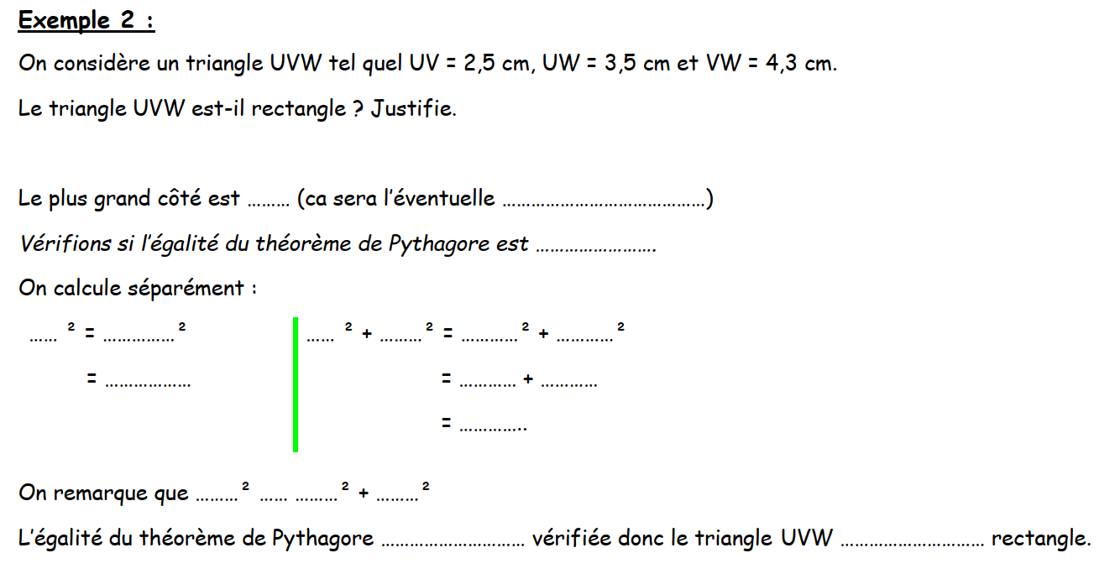

[VW]
hypoténuse
vérifiée
VW
4,3
UV
UW
2,5
3,5
18,49
6,25
12,25
18,5
VW
$$≠$$
UV
UW
n’est pas
n’est pas

